Slide 1
电路板识别视觉方案（2D）
推动机器视觉无所不在的存在
视觉小百科

Slide 2
目录
项目描述
项目验证
1
2
2
目录
目录
目录
3
配置清单
3
4
逻辑流程
4
评估结果&注意事项
5
6
售后服务

Slide 3

一、项目描述
●产品名称：电路板
●识别内容：区分左右
●产品材质：PCB
●产品颜色：绿色
●检测区域(mm*mm)：100.0 * 50.0
●最小识别特征大小(mm)：0.3
●最大工作距离(mm)：1000
●最小工作距离(mm)：300
●来料方式：托盘
●识别节拍(pcs/min)：31
●识别时产品运动速度(m/s)：0
●工作距离(mm)：378
方案布局图

Slide 4

二、项目验证
参数名称 | 参数值
智能相机型号 | MV-SC6016C-00C-NNN/V2
智能相机类型 | 智能相机
相机接口类型 | Gigabit Ethernet(1000Mbit/s)
相机像素 | 1408 * 1024
镜头型号 | MT1628X
镜头品牌 | 大华/dahua
镜头焦距 | 16mm
镜头接口 | C
A(工作距离) = 378mm, B(视野宽度) = 84mm, C(视野长度) = 115mm
视野图

Slide 5
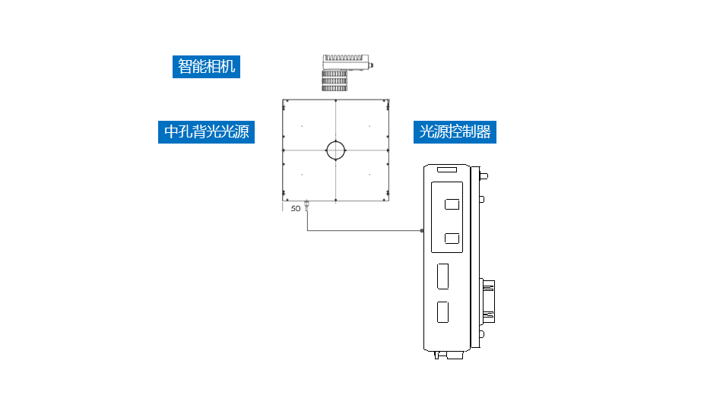
三、配置清单
系
统
构
成

Slide 6

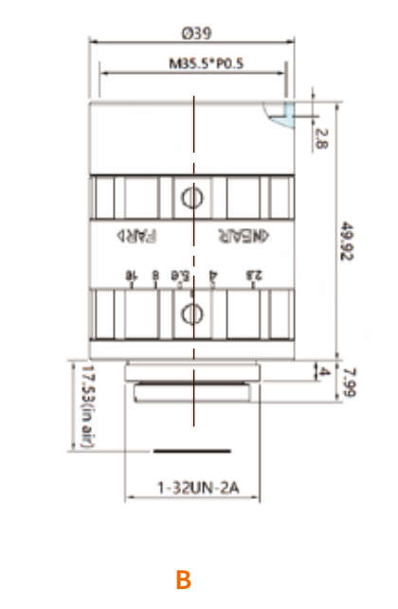
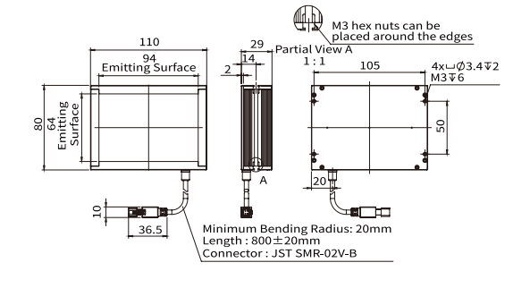
三、配置清单
相机尺寸图
光源尺寸图
镜头尺寸图

Slide 7
三、配置清单
序号 | 名称 | 型号 | 单位 | 数量 | 厂家
1 | 智能相机 | MV-SC6016C-00C-NNN/V2 | 台 | 1 | 海康威视/hikvision
2 | 镜头 | MT1628X | 个 | 1 | 大华/dahua
3 | 光源 | OPT-FLA11080 | 个 | 1 | 奥普特/OPT
4 | 工控机 | - | 台 | 1 | -
5 | 显示器 | - | 台 | 1 | -
6 | 软件 | SCMVS | 套 | 1 | 海康威视/hikvision

Slide 8
四、逻辑流程
逻辑流程
├── 图像采集
│ ├── 相机参数设置
│ │ - 配置相机分辨率以满足0.3mm最小识别特征需求
│ │ - 设置曝光时间确保绿色PCB表面细节清晰
│ │ - 调整工作距离至300-1000mm范围内最佳成像位置
│ │ - 启用静止状态图像采集模式（速度0m/s）
│ └── ROI区域绘制
│ - 在100×50mm检测区域内创建左右对称的两个独立ROI区域
│ - 为每个ROI设置独立的坐标系基准
├── 预处理
│ ├── 亮度均值调整
│ │ - 对绿色PCB区域进行亮度标准化处理
│ │ - 应用对比度增强算法突出电路特征
│ └── 噪声过滤
│ - 使用高斯滤波消除图像噪点
│ - 应用形态学操作优化边缘细节
├── 颜色识别
│ ├── 颜色特征提取
│ │ - 在左右ROI区域分别建立颜色特征库
│ │ - 配置HSV颜色空间阈值区分左右特征
│ └── 注册分类
│ - 创建左右特征模板库
│ - 设置相似度阈值进行模式匹配
│ - 启用多ROI同步检测功能

Slide 9
四、逻辑流程
├── 结果处理
│ ├── 逻辑判断
│ │ - 对比左右ROI的识别结果
│ │ - 应用分支控制工具实现左右判定逻辑
│ └── 输出配置
│ - 设置OK/NG判定标准
│ - 配置结果输出格式（含位置坐标和置信度）
│ - 启用运行状态统计功能
├── 通信处理
│ ├── Modbus通信配置
│ │ - 设置PLC通信参数传输检测结果
│ │ - 配置异常状态信号输出
│ └── 数据订阅
│ - 订阅视觉工具运行状态信息
│ - 实时传输检测数据至MES系统
└── 统计处理
├── 检测数据记录
│ - 记录每个工件的检测时间戳
│ - 统计OK/NG数量及比例
└── 质量分析
- 生成日报表显示左右识别准确率
- 记录异常样本图像供后续分析

Slide 10
五、评估结果&注意事项
05 评估结果 & 注意事项
现场环境
相机安装
物料一致性
风险点：环境光干扰导致绿色PCB颜色识别偏差
解决方案：采用中孔背光源实现均匀照明并屏蔽环境光
风险点：工作距离波动影响焦平面稳定性
解决方案：使用16mm定焦镜头配合精密导轨固定安装位置
风险点：不同批次PCB油墨密度差异影响特征提取
解决方案：建立多组HSV颜色特征模板并启用动态阈值补偿

Slide 11

六、售后服务
该设备上线后使用初期，我们会派专人进行全程跟踪；
处理解决可能发生的设备异常；
对现场人员进行培训指导；
设备调试完成后：售后服务一年；
若客户提出设备升级需求，我们会及时为您提供升级新方案。

Slide 12



感谢关注
视频号
抖音
更多信息请访问：www.ytzrtx.com

